Slide 1

Aluguel de Carros
com Blockchain
Garantias tokenizadas em uma blockchain
#1
#2
#3
Wanderberg de Melo Santana
Notes:
Um projeto de estudo: um sistema de aluguel de carros em que a garantia do locatário fica guardada como tokens em custódia (escrow) por um contrato inteligente, numa pequena blockchain escrita do zero em Go. Tudo o que aparece aqui roda localmente com um único comando docker compose.

Slide 2
AGENDA
O que vamos ver
01
Por que blockchain no aluguel
02
Arquitetura
Três problemas de confiança que a blockchain resolve
Atores, o nó em Go, transações e blocos
03
Tokenização
04
Stack
Carros, garantias e depósitos como tokens
Com o que cada camada é feita e como roda
05
Por que Go
06
Complementos
Uma linguagem para cadeia, contrato e ferramentas
Dados on/off-chain, app web, demo, testes, limites
2
Notes:
Seis partes: a motivação, como o sistema é construído, o que tokenização significa aqui, a stack, por que Go e material de apoio: onde ficam os dados, a interface, o roteiro da demo, os testes e as limitações.

Slide 3



01 · POR QUE BLOCKCHAIN NO ALUGUEL DE CARROS
Três pontos onde a locação com garantia falha
Quem detém a garantia?
Em que estado estava o carro?
Quem recebe quando algo dá errado?
3
Notes:
Hoje cada parte mantém seus próprios registros, então toda disputa vira um exercício de conciliação. Estas três perguntas são exatamente onde a confiança se quebra.

Slide 4

Cada dor vira uma garantia do livro-razão
HOJE
NO LIVRO-RAZÃO
A garantia fica nos registros de uma só parte
Cada item é um token. Em custódia, não pode ser empenhado de novo.
Item empenhado duas vezes, ou dado como não devolvido
O proprietário registra o estado do carro
Os hashes dos laudos de retirada e devolução ficam em blocos imutáveis, com data e hora.
Laudos são editados depois que a disputa começa
Reembolsos e multas são decididos à mão
O contrato calcula multas por atraso e a execução da garantia por regras fixas.
Atrasos e descontos arbitrários
Propriedade e locação em sistemas separados
O token de um carro alugado não pode ser transferido até a liquidação.
O carro é vendido ou realugado durante a locação
4
Notes:
O livro-razão não torna as pessoas honestas; ele torna o registro compartilhado, somente de acréscimos e guiado por regras, o que elimina o espaço para discutir quem detém o quê e o que foi combinado.

Slide 5


01 · POR QUE BLOCKCHAIN NO ALUGUEL DE CARROS
Por que não um banco de dados comum?
Um banco de dados é melhor quando…
Uma blockchain se justifica quando…
uma única empresa controla todos os registros e todos confiam nela.
proprietário, locatário, vistoriador e plataforma não confiam totalmente uns nos outros, e ninguém deve alterar o histórico sozinho.
Mais rápido e simples de operar
Erros são fáceis de corrigir
Privado por padrão
Uma única fonte de verdade compartilhada
Histórico só de acréscimos, que ninguém reescreve
Regras aplicadas por código que todos os nós executam
Aqui há quatro partes com interesses conflitantes: um livro-razão compartilhado se justifica.
5
Notes:
Seja honesto sobre o trade-off: se uma única locadora controlasse todos os registros, um banco de dados seria a melhor escolha de engenharia. O livro-razão se justifica pela desconfiança entre várias partes.

Slide 6





02 · ARQUITETURA
Quatro atores, quatro permissões
Proprietário
Locatário
Registrador
Vistoriador
Possui um token de carro, recebe o aluguel e as garantias confiscadas.
Empenha tokens de depósito e itens de garantia, e então dirige o carro.
Verifica carros reais e avaliações, e então emite seus tokens.
Parte neutra que registra a devolução do carro e a cobrança por danos.
detém o token do carro
qualquer endereço
papel REGISTRAR
papel INSPECTOR
Contas da demo: admin é o validador e tem ADMIN, REGISTRAR e INSPECTOR · alice é dona dos carros · bob aluga.
6
Notes:
Os papéis ficam on-chain: só um REGISTRAR pode emitir tokens de carro e de garantia, então um locatário não consegue inventar um carro; só um INSPECTOR pode liquidar. Cada conta é um par de chaves Ed25519, e seu endereço é a chave pública em hexadecimal.

Slide 7




02 · ARQUITETURA
Arquitetura do sistema
Nó Go · um único binário
App web
tx assinada,
consultas
HTML + fetch + tweetnacl. Assina cada transação com Ed25519.
API HTTP
net/http, JSON na porta 8080
Log de blocos
Cadeia
verifica assinatura, sela e encadeia blocos
Opcional (--datadir). Reexecutado e verificado a cada reinício.
busca e hash
Contrato
Dispatch(state, blockTime, tx)
Docs off-chain :3001
SHA-256
nos args
Documentos JSON: chassi, fotos, laudos de vistoria.
Estado
ledger, ativos, locações, papéis
Sem bytecode implantado nem endereço de contrato: todo validador roda o mesmo binário, então todos calculam o mesmo estado a partir das mesmas transações.
7
Notes:
O contrato inteligente é um pacote Go compilado dentro do nó, não bytecode numa máquina virtual. O app web conversa por HTTP com JSON. Documentos grandes ou privados ficam off-chain; só o SHA-256 deles entra numa transação.

Slide 8
02 · ARQUITETURA
O ciclo de vida de uma transação
1
2
3
4
5
Montar
Assinar
Admitir
Executar
Selar
JSON com from, method, args e nonce. O campo from é uma chave pública em hex.
Ed25519 sobre o SHA-512 desse JSON, no navegador, com tweetnacl.
O nó reconstrói os bytes exatos, confere a assinatura e recusa repetições.
O Dispatch roda o contrato numa cópia do estado, no horário do bloco.
Um bloco por transação, encadeado por hash e assinado pelo validador.
POST /tx
{"from":"949f5f22…ed1a","method":"StartRental",
"args":{"CarID":1,"DaysPlanned":3,"Items":[2],"Deposit":500},
"nonce":1790803955260,"signature":"5c1f…9a0e"}
→ {"txHash":"0x1e56…52f6","block":5,"receipt":{"events":[{"name":"RentalStarted",…}]}}
8
Notes:
A assinatura cobre o JSON.stringify de {from, method, args, nonce}; o nó em Go reconstrói exatamente esses bytes. Como esta cadeia sela um bloco por transação, um número de bloco na resposta já significa que a transação é final.

Slide 9


02 · ARQUITETURA
Duas formas de uma transação falhar
Recusada na porta
Rejeitada pelo contrato
Assinatura inválida, corpo malformado ou uma transação que já está na cadeia.
Assinatura válida, mas uma regra de negócio diz não: papel ausente, carro indisponível, garantia insuficiente.
HTTP 400 ou 409
Nunca chega ao contrato
Nenhum bloco, nenhum rastro na cadeia
Incluída no bloco seguinte
Erro no recibo; estado inalterado
Registro permanente da tentativa recusada
"signature":"0000garbage"
→ 400 invalid signature
bob → RegisterCar
→ bloco 8: missing role REGISTRAR
É a mesma distinção que uma rede EVM faz entre uma transação que a rede descarta e uma que chega ao contrato e é revertida.
9
Notes:
Estes são os passos 9.5a e 9.5b da demo. Uma assinatura inválida não deixa rastro. Um papel ausente é rejeitado dentro do contrato, mas fica registrado, então existe um registro auditável de que bob tentou e foi recusado.

Slide 10



02 · ARQUITETURA
Blocos: encadeados, selados, verificáveis
Bloco #4
Bloco #5
Bloco #6
prevHash
0xcc0b…beff
prevHash
0x7693…1685
prevHash
0x889a…ccc5
stateHash
0xfc1c…93b1
stateHash
0xad7d…c905
stateHash
0xad7d…c905
tx
MintDeposit ✓
tx
StartRental ✓
tx
StartRental ✕
selado
admin (Ed25519)
selado
admin (Ed25519)
selado
admin (Ed25519)
hash
0x7693…1685
hash
0x889a…ccc5
hash
0x0d30…0b9d
O bloco #6 guardou uma transação rejeitada, então seu stateHash é igual ao do bloco #5: nada mudou, mas a tentativa está na cadeia.
Encadeados por hash
Selados
Reexecutados ao reiniciar
Cada bloco guarda o hash do anterior; alterar um bloco quebra todos os elos seguintes.
O validador assina o hash de cada bloco: prova de autoridade com um único validador.
O nó reexecuta seu log. Args editados, um bloco removido ou um recibo reescrito são recusados.
10
Notes:
Hashes reais de uma execução da demo. Cada cabeçalho também se compromete com as transações (txRoot) e com os recibos, então os resultados não podem ser reescritos depois. Ao reiniciar com --datadir, cada bloco é reexecutado e precisa reproduzir os hashes registrados.

Slide 11


03 · TOKENIZAÇÃO
O que é tokenização?
Tokenizar é representar um ativo ou um direito como um registro num livro-razão compartilhado, que pode ser detido, transferido e bloqueado por regras que todos os nós aplicam.
FUNGÍVEL · TOKEN 0
DEPÓSITO
Fungível
Unidades intercambiáveis: um token de depósito vale o mesmo que outro. Oferta: muitos.
1000 unidades intercambiáveis
Não fungível
NÃO FUNGÍVEL · OFERTA DE 1
Itens únicos, com oferta de um: este carro, este relógio.
Um token registra um direito, não o objeto. Ele vale plenamente para registros puros, como um cadastro ou um saldo. Um relógio físico ainda precisa de um custodiante para que seu token seja uma garantia real.
CARRO #1
RELÓGIO #2
11
Notes:
Aqui, tokenização não tem a ver com negociar: ela dá a cada carro, a cada item empenhado e a cada unidade de depósito um único dono on-chain, para que o contrato possa movê-los e bloqueá-los. O limite é importante: um token não impede que alguém venda um relógio físico fora da cadeia.

Slide 12
03 · TOKENIZAÇÃO
Três tipos de token, um livro-razão
Carro
Item de garantia
Depósito
ID DO TOKEN
ID DO TOKEN
ID DO TOKEN
1, 2, 3 … (contador compartilhado)
Mesmo contador dos carros
0 (fixo)
OFERTA
OFERTA
OFERTA
1
1
Muitos
REPRESENTA
REPRESENTA
REPRESENTA
Um veículo registrado
Um ativo avaliado: relógio, notebook, segundo veículo
Crédito pré-pago para aluguel, depósitos e multas
EMITIDO POR
EMITIDO POR
EMITIDO POR
Registrador, para o proprietário
Registrador, para o detentor
Admin (faucet de teste)
Ledger map[tokenID]map[address]balance // tokenID → endereço → saldo: um espaço de IDs, como no ERC-1155
12
Notes:
Não há EVM, então não há ERC-1155 para herdar. Um único map em Go cumpre o mesmo papel, e o pacote que o controla também controla as regras de locação, então não existe um contrato de token separado por baixo da lógica de negócio. Cada ativo também tem um campo Kind, para que carros e garantias sigam regras diferentes.

Slide 13

03 · TOKENIZAÇÃO
Como os tokens se movem na locação
① depósito 500 + relógio #2
② aluguel + cobranças
ESCROW
custódia do contrato
② reembolso + itens de volta
③ itens confiscados
Locatário (bob)
Proprietário (alice)
token do carro: bloqueado
① Retirada
② Devolução
③ Déficit
Os tokens de depósito e os itens empenhados do locatário vão para o escrow. O token do carro fica com o proprietário, bloqueado com Rented = true.
O vistoriador liquida. Aluguel e cobranças vão para o proprietário; o depósito não usado e os itens não confiscados voltam ao locatário.
Se as cobranças superam o depósito excedente, os itens empenhados vão para o proprietário, na ordem de penhor, até cobrir a dívida.
13
Notes:
Nada é transferido na base da confiança: o contrato move tokens entre o locatário, o escrow e o proprietário, e as regras decidem a direção. Em custódia, um item não pode ser empenhado de novo nem transferido, e um carro alugado não pode ser vendido.

Slide 14
03 · TOKENIZAÇÃO
Exemplo: liquidação por regras fixas
Carro #1: 100/dia, garantia mínima 1000. Uma locação de 3 dias paga 300 de aluguel adiantado. Bob bloqueia 500 tokens de depósito e um relógio avaliado em 800, então a cobertura é 200 + 800 = 1000.
Caso de devolução | Relógio (item #2)
No prazo, sem danos | Devolvido ao bob
Dano de 150 | Devolvido ao bob
Dano de 500 | Confiscado: cobre o déficit de 300
Atraso custa mais. Cada dia de atraso iniciado custa 1,5 × a diária. Uma hora de atraso no carro #1 soma 150, pagos primeiro com o depósito excedente.
14
Notes:
Estes são os números exatos dos testes do contrato. A ordem da liquidação é fixa: aluguel pré-pago para o proprietário, depois as cobranças saem do depósito excedente, depois os itens na ordem de penhor. O contrato calcula a multa por atraso a partir do timestamp do bloco.

Slide 15






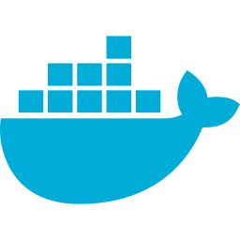
04 · STACK TECNOLÓGICA
Stack tecnológica por camada
BLOCKCHAIN
CONTRATO
CONSENSO
API
ASSINATURA
Nó Go
Go
Prova de autoridade
net/http + JSON
Ed25519
Blocos encadeados por hash, um por transação
Uma função Dispatch decide cada tx
Um validador assina cada bloco
/tx, /assets, /rentals, /blocks, /roles
crypto/ed25519 no Go, tweetnacl no navegador
HASH
PERSISTÊNCIA
FRONT-END
OFF-CHAIN
IMPLANTAÇÃO
SHA-256
Memória + log JSON
HTML e JS estáticos
JSON via HTTP
Docker Compose
Liga documentos e estado aos blocos
Log reexecutado e verificado ao reiniciar
Sem framework, sem etapa de build
Documentos aqui, hashes on-chain
Serviços chain, seed, web e meta
15
Notes:
Toda camada é ou a biblioteca padrão do Go ou tecnologia web simples. O único código de terceiros no sistema inteiro é o tweetnacl no navegador e o http-server para arquivos estáticos.

Slide 16
04 · STACK TECNOLÓGICA
Pequeno, autocontido, um comando para rodar
0
1.431
$ docker compose up --build
chain :8080 nó Go, bloco gênese #0
seed registra dados da demo e sai
web :3000 o app web
meta :3001 documentos JSON off-chain
$ docker compose down
# o estado fica em memória:
# o próximo início é uma cadeia nova
dependências Go externas:
só a biblioteca padrão
linhas de Go,
mais 567 linhas de testes
42
4
casos de teste passando,
com o detector de corridas
serviços no Docker Compose
Sem Docker: go run ./cmd/node e depois go run ./cmd/seed. Use --datadir para manter os blocos em disco.
16
Notes:
A cadeia, o contrato, a API e as ferramentas somam cerca de 1.400 linhas de Go, sem nenhum módulo externo. O Docker Compose sobe o nó, carrega os dados da demo uma vez e serve o app web e os documentos off-chain.

Slide 17





05 · POR QUE GO
Por que Go
Uma linguagem, de ponta a ponta
A biblioteca padrão basta
Um único binário estático
Cadeia, contrato, API, seed e ferramentas CLI dividem uma base de código. Sem Solidity, sem semântica de VM.
net/http, crypto/ed25519, crypto/sha256 e encoding/json dão conta: zero dependências externas.
go build gera o nó. A imagem Docker é Alpine mais dois binários.
Concorrência segura
Testes embutidos
Onde blockchains são feitas
Uma goroutine por requisição HTTP, um RWMutex protegendo a cadeia e o detector de corridas nos testes.
go test cobre o contrato, a cadeia e a API: 42 casos de teste, todos rodando com ‑race.
Hyperledger Fabric, go-ethereum, Cosmos SDK e CometBFT são escritos em Go. O Fabric roda chaincode em Go.
17
Notes:
A primeira versão do design usava Solidity numa rede EVM. Migrar para Go colocou o sistema inteiro numa só linguagem, próximo de como a GoLedger roda chaincode em Go no Hyperledger Fabric, e pequeno o bastante para ser lido de ponta a ponta.

Slide 18




05 · POR QUE GO
O que o Go exigiu: determinismo
Todo nó precisa calcular exatamente o mesmo estado a partir das mesmas transações. O Go tem algumas armadilhas:
// liquidação, simplificada
for _, id := range r.Items {
// ordem de penhor, nunca a do map
if shortfall == 0 {
returned = append(returned, id)
continue
}
seized = append(seized, id)
shortfall -= min(shortfall, value(id))
}
A ordem de iteração de maps é aleatória
A execução da garantia segue a slice na ordem de penhor, nunca um map.
time.Now() difere em cada nó
O Dispatch recebe o timestamp do bloco no lugar.
Mensagens de erro do encoding/json mudam
Recibos usam mensagens de erro fixas, pois entram no hash.
Uma tx aplicada pela metade divergiria
Verificado, não suposto: cada bloco registra um hash do estado, e um nó reiniciado precisa reproduzir cada um, ou se recusa a iniciar.
Cada tx roda numa cópia do estado, mantida só se for aceita.
18
Notes:
Estas são as partes não óbvias de escrever uma cadeia em Go. O Go embaralha de propósito a iteração de maps, o que é ótimo para achar bugs, mas fatal para o consenso se a ordem afetar o resultado. O hash do estado em cada bloco transforma o determinismo em algo que os testes verificam.

Slide 19


06 · COMPLEMENTOS
O que fica on-chain e o que fica fora
On-chain
Off-chain
o que várias partes precisam acordar
dados grandes, privados ou mutáveis
Saldos: quem detém cada carro, item e unidade de depósito
Registro de ativos: tipo, diária, garantia ou valor, alugado, dono
Locações: locatário, datas, depósito bloqueado, itens, status
Eventos de liquidação: valores pagos, multa, danos, confiscos
Hashes dos laudos de retirada e devolução
Atribuição de papéis: registrador e vistoriador
Dados pessoais: nome, documento, CNH (exclusão pela LGPD)
Documentos do carro: chassi, placa, CRLV, seguro (hash on-chain)
Fotos e laudos de vistoria (hash on-chain)
Laudos de avaliação das garantias (hash on-chain)
GPS e telemetria: muito volume, não servem à liquidação
Pagamentos e transferências: só o equivalente em tokens vai on-chain
Um hash prova que o documento não mudou, não que ele é verdadeiro. Por isso existem registrador e vistoriador. Use salt no hash de dados pessoais.
19
Notes:
A regra é simples: on-chain só o que várias partes precisam acordar e que ninguém pode alterar. Um livro-razão imutável não consegue cumprir o direito de exclusão da LGPD, então dados pessoais nunca vão on-chain, e mesmo hashes de dados pessoais adivinháveis devem usar salt.

Slide 20

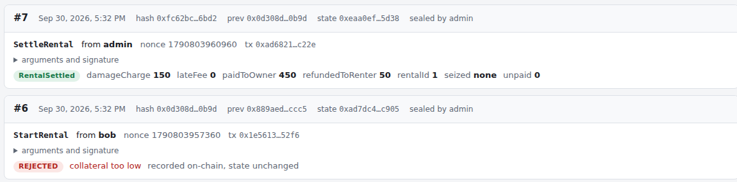

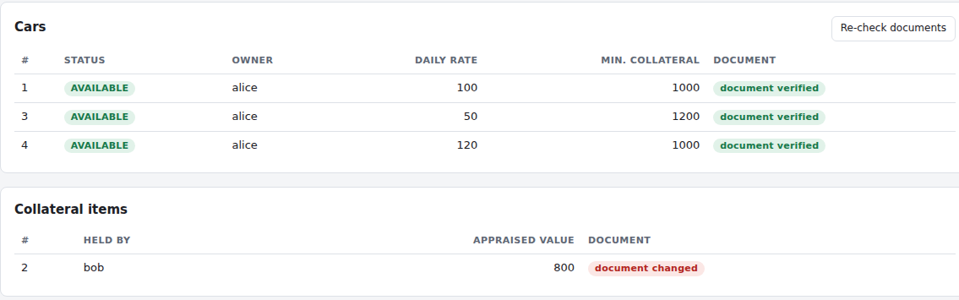

06 · COMPLEMENTOS
O app web: quatro abas
Register (cadastro)
Cadastra carros e itens avaliados; emite tokens de depósito. Desabilitada sem o papel, com uma dica que o nomeia.
Fleet (frota)
Carros, detentores e saldos. Cada documento é rehasheado e conferido com a cadeia.
Chain Explorer: o bloco #6 contém uma transação rejeitada.
Rent (locação)
Inicia uma locação com checagem de cobertura ao vivo. O vistoriador liquida as devoluções.
Chain Explorer
Blocos mais recentes com eventos decodificados. Transações rejeitadas aparecem em vermelho.
O seletor de contas guarda pares de chaves Ed25519; o próprio navegador assina cada transação.
Fleet: o documento do item #2 foi editado após o registro.
20
Notes:
Um único arquivo HTML estático, sem framework e sem etapa de build. A interface do app está em inglês. Ele conversa com o nó via fetch, verifica documentos off-chain calculando o hash deles e esconde as ações para as quais a conta atual não tem papel, em vez de deixá-la assinar e falhar.

Slide 21
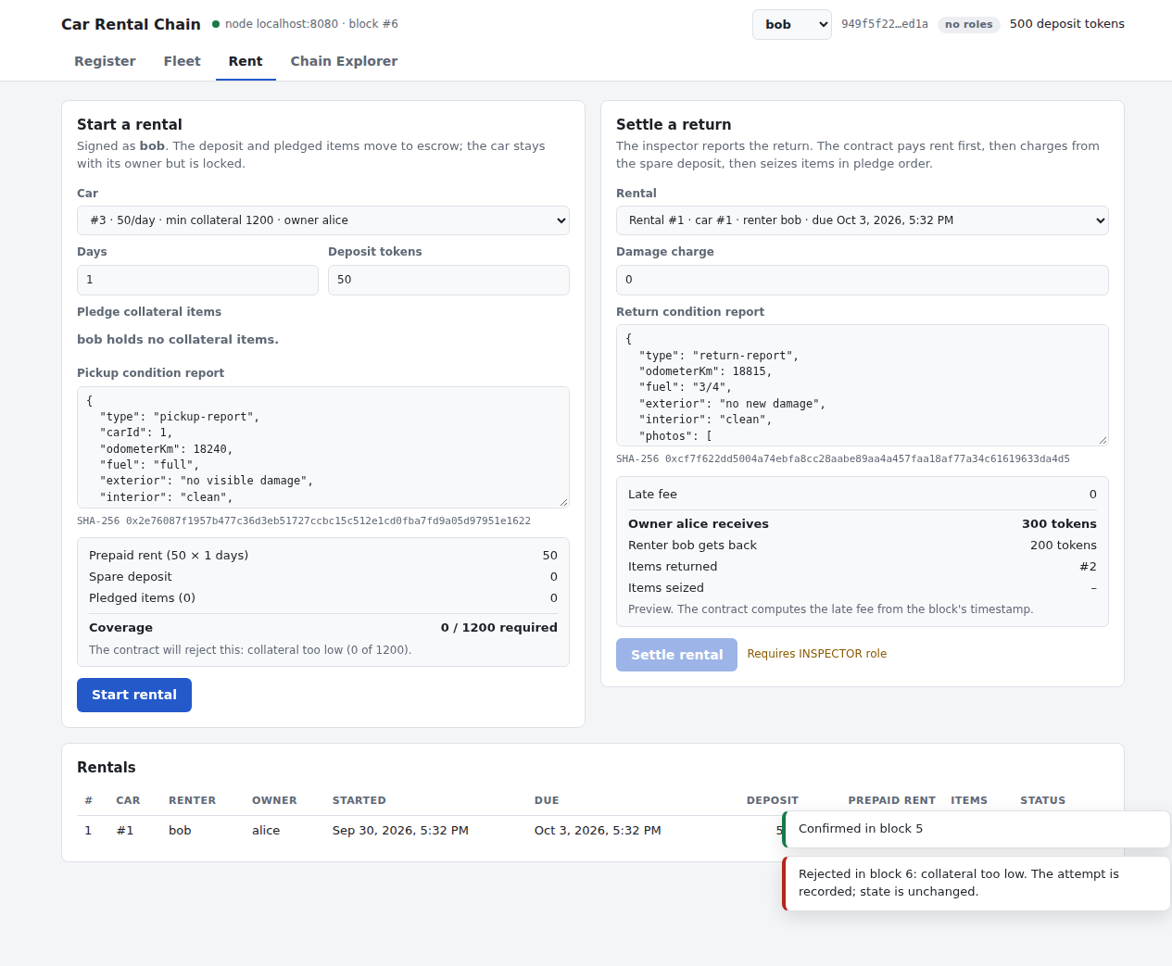
06 · COMPLEMENTOS
Roteiro da demo
1
Subir a cadeia
docker compose up --build: bloco gênese #0, e o seed gera os blocos 1 a 4.
2
Alugar como bob
Carro #1, 3 dias, 500 de depósito + relógio #2. O aviso mostra "Confirmed in block 5".
3
Mostrar a mudança de estado
Carro #1 com rented = true · bob 1000 → 500 · o escrow guarda 500.
4
Operação inválida
Realugar o carro #1, ou o carro #3 com 50 tokens: entra no bloco com erro, estado inalterado.
5
Operação sem permissão
Assinatura inválida → HTTP 400, nunca entra. RegisterCar do bob → entra, com "missing role".
Aba Rent como bob: carro #1 bloqueado e aviso antes de assinar.
21
Notes:
Segue a seção 9 do design. Os mesmos passos também rodam num terminal com curl e o utilitário cmd/tx, que assina transações; o app web mostra esses blocos em poucos segundos, porque consulta o topo da cadeia periodicamente.

Slide 22

06 · COMPLEMENTOS
Como sabemos que funciona
42
casos de teste passam, inclusive com o detector de corridas
18
caminhos de rejeição, todos sem alterar o hash do estado
3
logs de blocos adulterados recusados ao reiniciar
Contrato
Cadeia
API
Navegador
Tabela do exemplo e devoluções atrasadas
Penhor duplo, overflow, saldo insuficiente
Estado inalterado após cada rejeição
Blocos encadeados e assinados pelo validador
Assinaturas inválidas e repetições recusadas
O reinício reproduz o hash de cada bloco
O roteiro da seção 9 via HTTP
Assinaturas no estilo JSON.stringify
CORS, não encontrado e papéis
Chromium headless roda a demo completa
Assinaturas tweetnacl verificadas pelo Go
Blocos assinados no navegador sobrevivem ao reinício
22
Notes:
Os testes do contrato reproduzem exatamente a tabela do exemplo do design. Os testes da cadeia editam o log de blocos à mão (mudam um argumento, removem um bloco, reescrevem um recibo) e verificam que o nó se recusa a iniciar. A execução no navegador confirma que assinaturas feitas pelo tweetnacl são verificadas pelo Go.

Slide 23
06 · COMPLEMENTOS
Limitações e próximos passos
Limitação | Efeito | Solução possível
O token é um direito, não o item | Um relógio ainda pode ser perdido ou vendido fora da cadeia | Custodiante ou cofre que só libera contra o token
Um só vistoriador decide os danos | O locatário não tem a quem recorrer | Prazo de contestação, multiassinatura, papel de árbitro
O locatário fornece o hash da retirada | O proprietário pode nunca ter visto esse laudo | Proprietário ou vistoriador coassina a retirada
Itens confiscados não são divididos | O proprietário pode receber mais que a dívida | Leiloar os itens e devolver a diferença
Token de depósito sem lastro | Os saldos são dados de teste | Stablecoin ou token emitido por banco
Um validador, sem consenso | Um processo pode parar ou reescrever a cadeia | Validadores em rodízio, ou Hyperledger Fabric
Cadeia feita à mão | Sem carteiras, exploradores ou padrões auditados | Cadeia padrão ou Fabric antes de dinheiro real
23
Notes:
Isto é um estudo da mecânica, não um sistema de produção. As maiores lacunas são a custódia física, a resolução de disputas e o consenso. O caminho realista para produção é a lógica de negócio em Go como chaincode numa rede permissionada, como o Hyperledger Fabric.

Slide 24

PRINCIPAIS IDEIAS
Um livro-razão compartilhado faz sentido no aluguel de carros porque proprietário, locatário, registrador e vistoriador não confiam nos registros uns dos outros.
Tokens e escrow transformam garantia, aluguel e multas em regras que o contrato aplica, com o mesmo resultado em todos os nós.
O Go permitiu que uma base de código pequena fosse a cadeia, o contrato e as ferramentas. O preço foi o determinismo.
Perguntas?
docker compose up --build → http://localhost:3000
Notes:
Feche com as três ideias e abra para perguntas. Se houver tempo, rode a demo ao vivo com o docker compose.

